Slide 1

Презентация
На тему :”Абстракционизм. Новые направления в абстракционизме ”

Slide 2
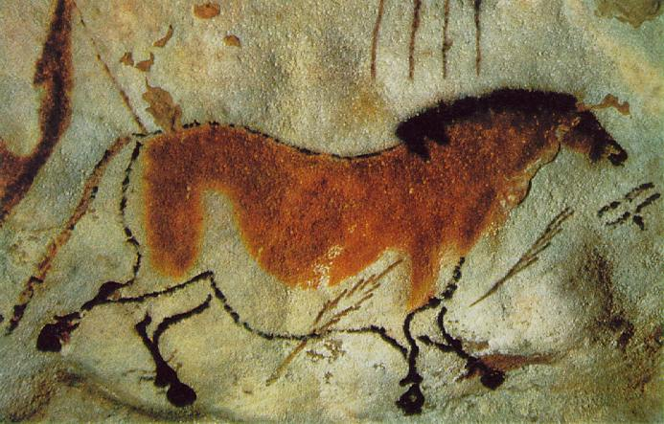
Издавна человечество пыталось отобразить красоту и великолепие окружающего мира. Каждое направление в искусстве стремится достичь определенных целей, связанных с мировосприятием живущих людей в той или иной эпохе.

Slide 3
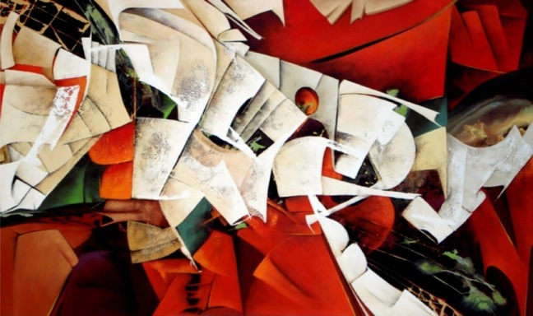
Однако есть такие стили в живописи и скульптуре, которые стремятся передать не конкретный образ, а что-то бесформенное. Цель этого искусства – развитие воображения. Каждый, кто созерцает подобное творчество, ищет в нем что-то понятное для себя

Slide 4
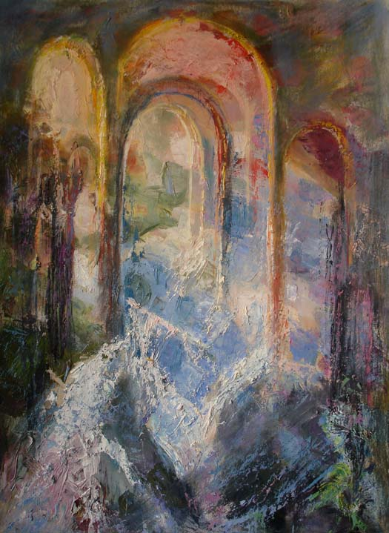
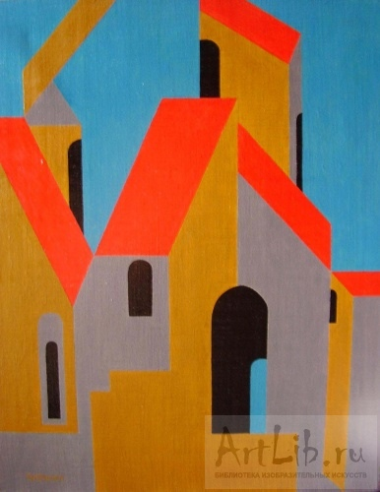
Абстракционизм появился на рубеже XIX – XX в.в, поскольку именно в это время происходило брожение умов. Потребовалось создать нетрадиционный изобразительный язык, который был бы полон глубокого смысла. Однако тот, кто созерцал произведения данного искусства, должен был уметь мыслить абстракциями. В противном случае изображаемое казалось просто набором каких-то элементов и не более того

Slide 5
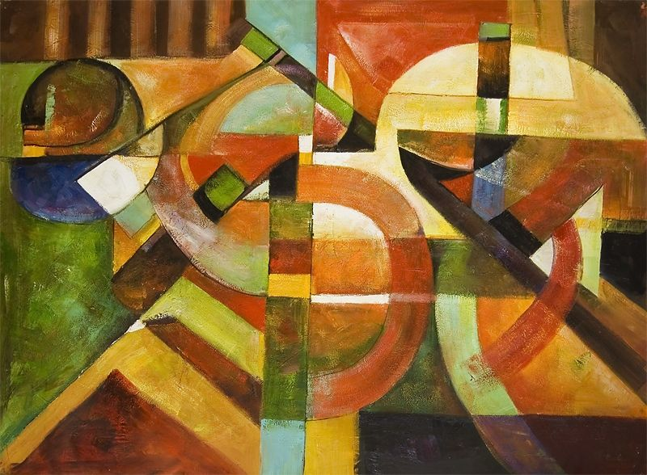
Термин «абстракционизм» основан от слова «abstractio», что в переводе означает удаление, отвлечение

Slide 6
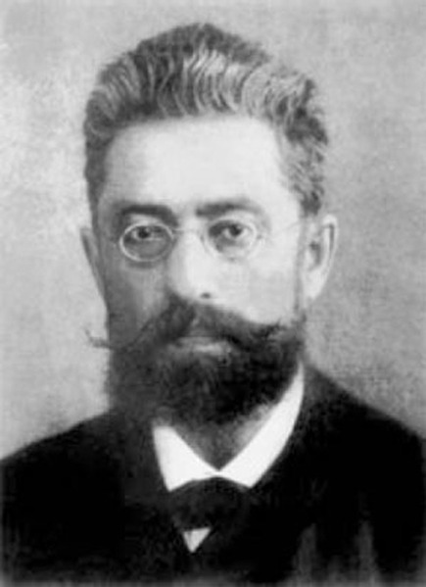
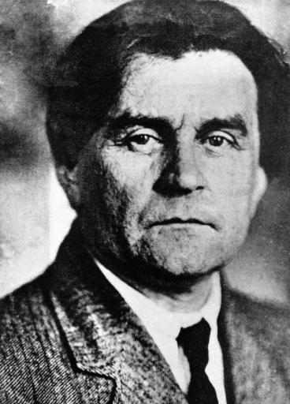
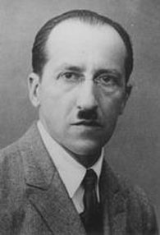
Основоположники абстракционизма — русские художники Василий Кандинский и Казимир Малевич, голландец Пит Мондриан.
Василий Кандинский Казимир Малевич Пит Мондриан

Slide 7
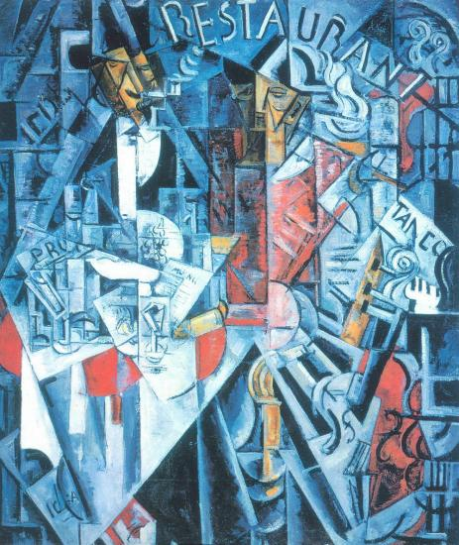
Новые направления абстрактного искусства
Лучизм
Неопластицизм
Орфизм
Супрематизм
Абстрактный экспрессионизм
Геометрическая абстракция

Slide 8
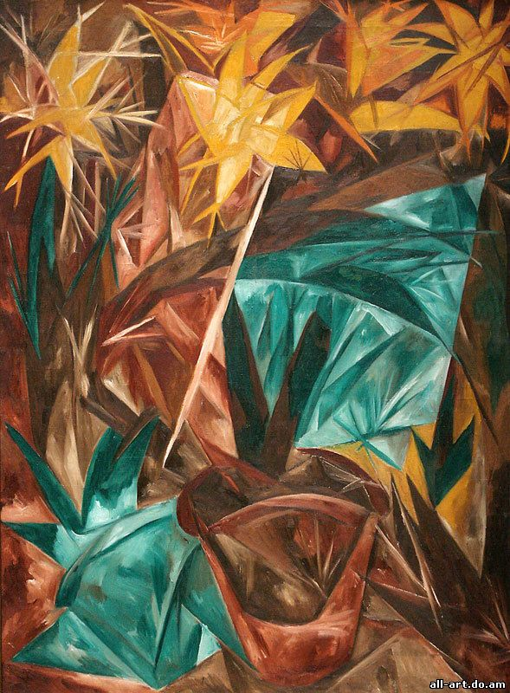
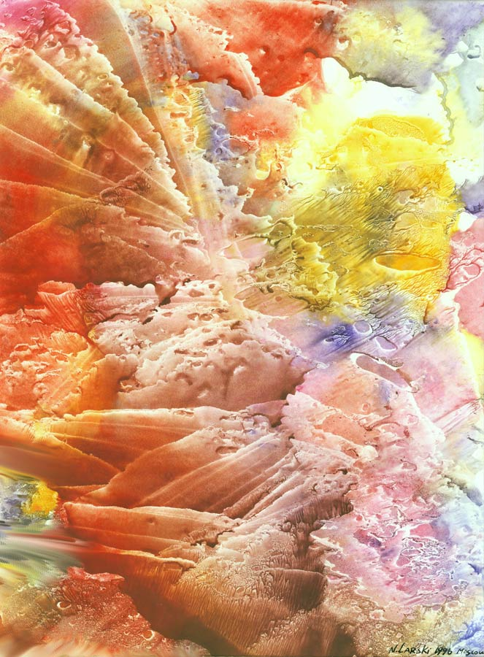
Лучизм

Slide 9
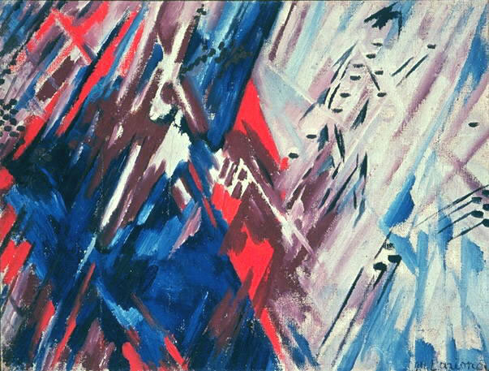
Направление в живописи русского авангарда в искусстве , основанное на смещении световых спектров и светопередачи. Одно из ранних направлений абстракционизма. Основывался также на идее возникновения пространств, форм из «пересечения отраженных лучей различных предметов», так как человеком в действительности воспринимается не сам предмет, а «сумма лучей, идущих от источника света, отраженных от предмета и попавших в поле нашего зрения». Лучи на полотне передаются с помощью цветных линий.

Slide 10
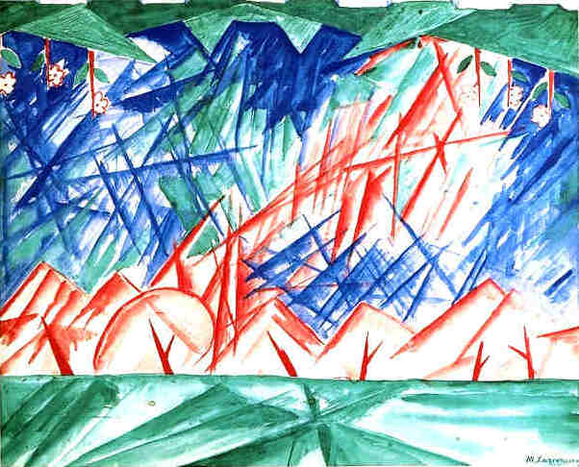
Основателем и теоретиком течения был художник Михаил Ларионов. В лучизме работали Михаил Лё-Дантю и другие художники группы «Ослиный хвост». Особое развитие лучизм получил в творчестве С. М. Романовича, который колористические идеи лучизма сделал основой«пространственности» красочного слоя фигуративной картины.

Slide 11

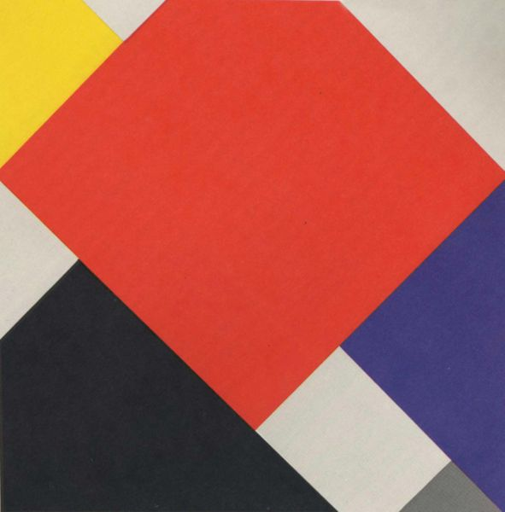
Неопластицизм

Slide 12
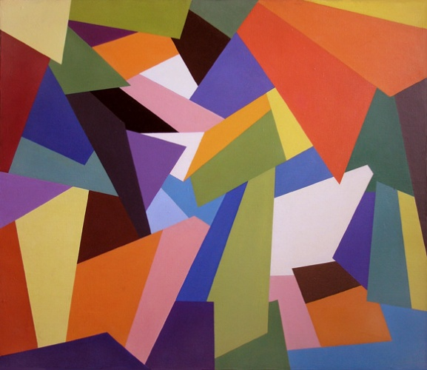
Введённое Питом Мондрианом обозначение направления абстрактного искусства, которое существовало в 1917—1928 гг. в Голландии и объединяло художников, группировавшихся вокруг журнала «De Stijl» («Стиль»). Для «Стиля» характерны чёткие прямоугольные формы в архитектуре и абстрактная живопись в компоновке крупных прямоугольных плоскостей, окрашенных в основные цвета спектра

Slide 13
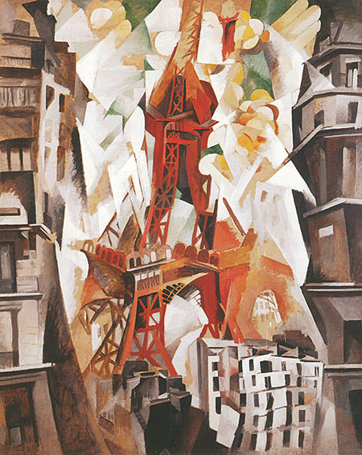
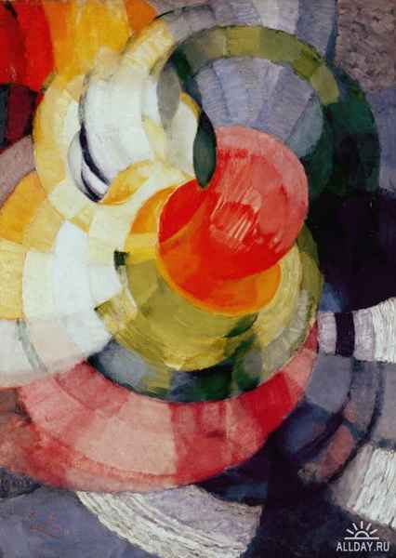
Орфизм

Slide 14
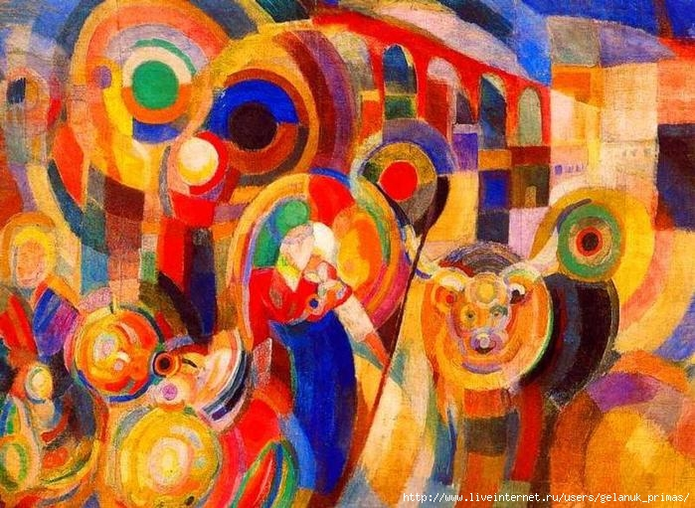
Направление вживописи1910-х годов, образованное Р. Делоне, Ф. Купка, Ф. Пикабия, М. Дюшан. Генетически связан с кубизмом, футуризмом и экспрессионизмом.
Художники-орфисты стремились выразить динамику движения и музыкальность ритмов с помощью «закономерностей» взаимопроникновения основных цветов спектра и взаимопересечения криволинейных поверхностей.

Slide 15
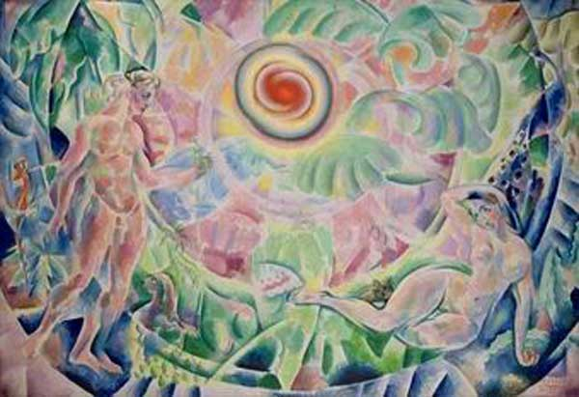
Орфизм повлиял на русскую живопись в 1913—1914 годах через прямые контакты русских с самим Робером Делоне. Его влияние можно увидеть в работах Аристарха Лентулова. Также орфизм повлиял на некоторые работы Александры Экстер, Георгия Якулова и Александра Богомазова.

Slide 16
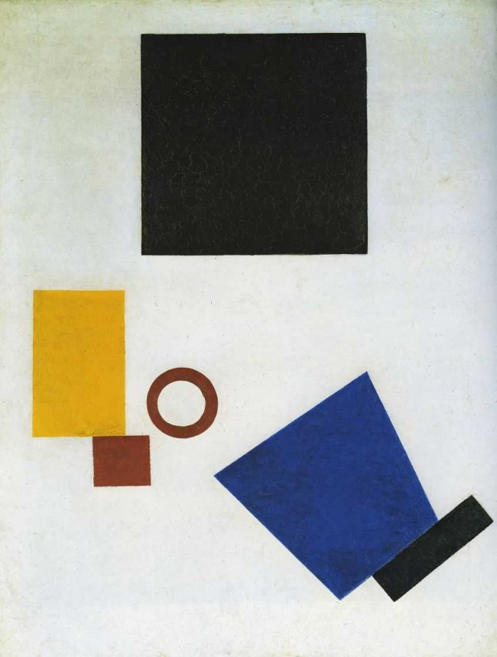
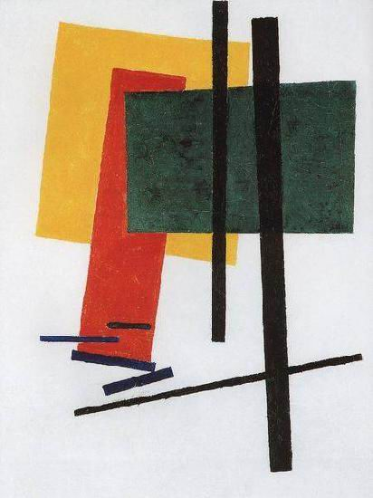
Супрематизм

Slide 17
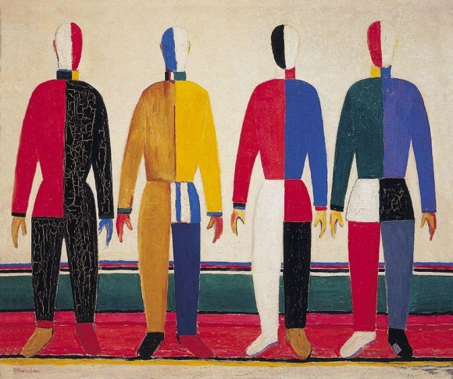
Направление в авангардистском искусстве, основанное К. С. Малевичем. Являясь разновидностью абстракционизма, супрематизм выражался в комбинациях разноцветных плоскостей простейших геометрических очертаний (в геометрических формах прямой линии, квадрата, круга и прямоугольника). Сочетание разноцветных и разновеликих геометрических фигур образует пронизанные внутренним движением уравновешенные асимметричные супрематические композиции.

Slide 18
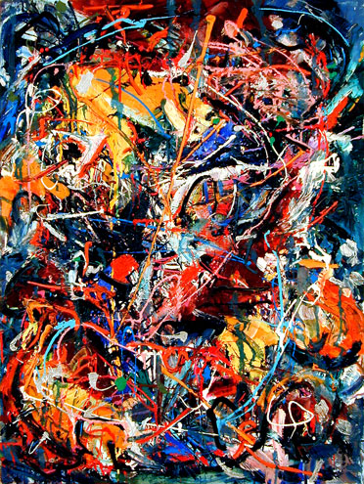
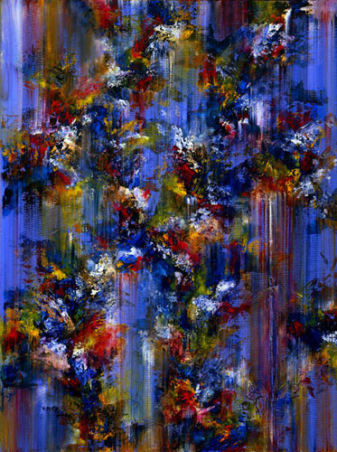
Абстрактный экспрессионизм

Slide 19
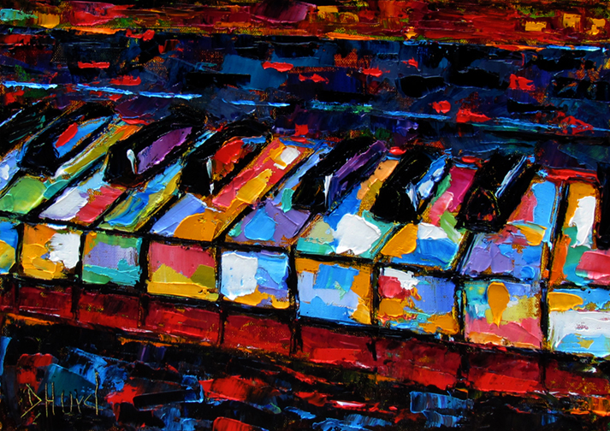
Школа (движение) художников, рисующих быстро и на больших полотнах, с использованием негеометрических штрихов, больших кистей, иногда капая красками на холст, для полнейшего выявления эмоций. Экспрессивный метод покраски здесь часто имеет такое же значение, как само рисование. Целью художника при таком творческом методе является спонтанное выражение внутреннего мира (подсознания) в хаотических формах, не организованных логическим мышлением.

Slide 20
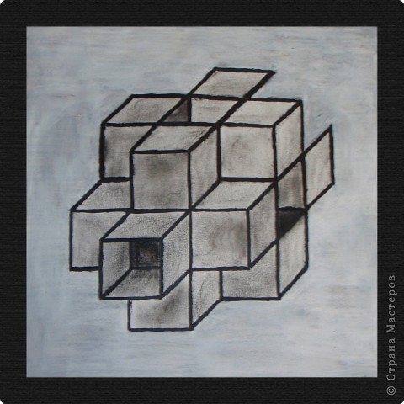
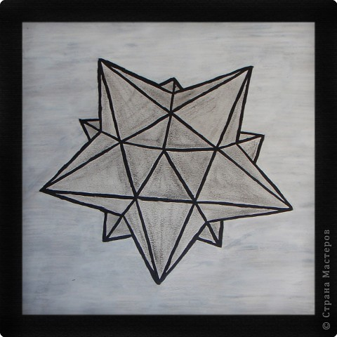
Геометрическая абстракция

Slide 21
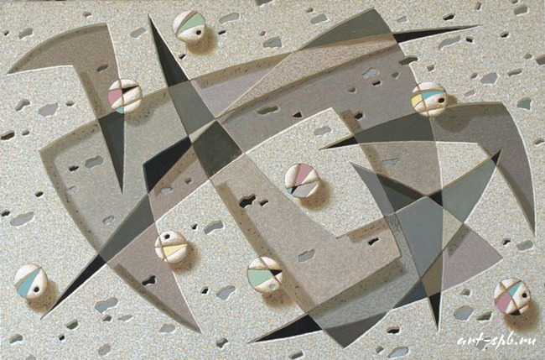
Форма абстрактного искусства, основанная на использовании геометрических форм, иногда, хотя и не всегда, расположенных в не-иллюзорного пространства и объединенных в беспредметные, абстрактные композиции. В основе абстрактных композиций лежит создание художественного пространства путем сочетания различных геометрических форм, цветных плоскостей, прямых и ломаных линий.

Slide 22
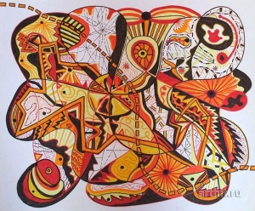
Абстракционизм построен на образном понимании живописи или скульптуры. Однако если проанализировать творчество художников и скульпторов, которые работали в данном направлении, то можно увидеть четкость линий и форм. Поэтому при слове «абстракционизм» мы не должны ожидать увидеть что-то расплывчатое и непонятное.

Slide 23
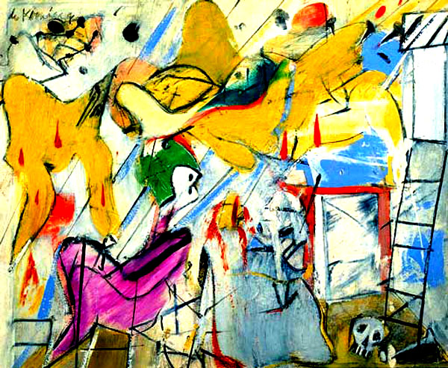
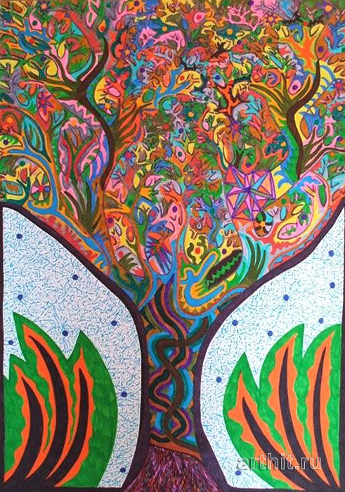
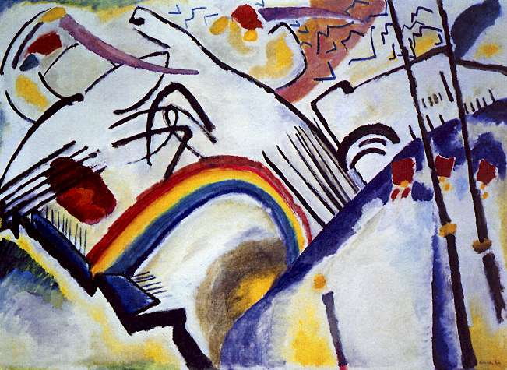

Slide 24
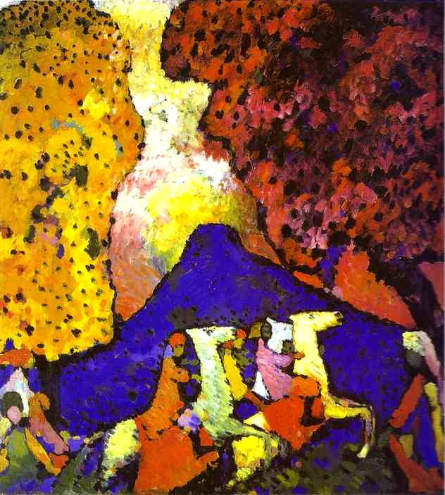
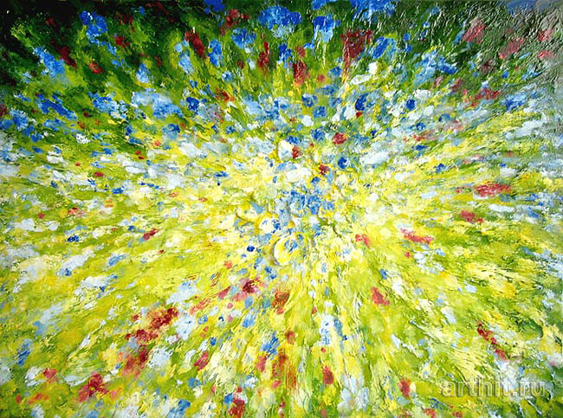
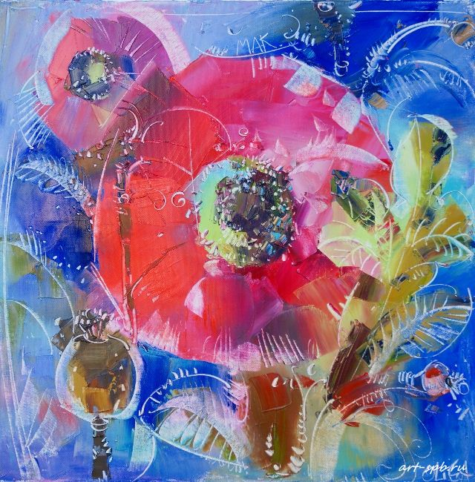

Slide 25

Выполнила
ученица 11-Б класса
Одесской ООШ №8
Морева Эльмира

